Slide 1

Trường THCS Bồ Đề
Tiết 19. Bài 7:
ĐA THỨC MỘT BIẾN
GV thực hiện: Nguyễn Hoài Anh

Slide 2
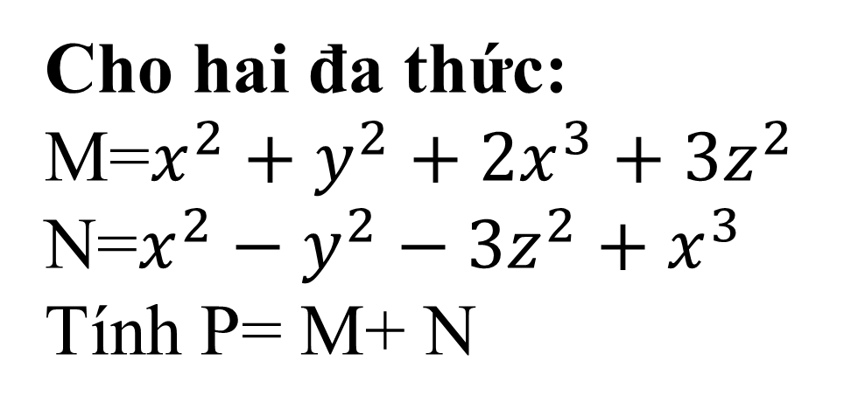
Kiểm tra bài cũ
Cho hai đa thức:
M=$x^{2}+y^{2}+2x^{3}+{3z}^{2}$
N=$x^{2}−y^{2}−3z^{2}+x^{3}$
Tính P= M+ N

Slide 3
Tiết 59
Bài 7: Đa thức một biến
Giáo sinh: Nguyễn Hoài Anh
Giáo viên hướng dẫn: Cô Nguyễn ThịThuHà

Slide 4
I.Đa thức một biến

Slide 5

Thế nào là
đa thức một biến?
Đa thức một biến là
tổng của những đơn thức
có cùng một biến

Slide 6
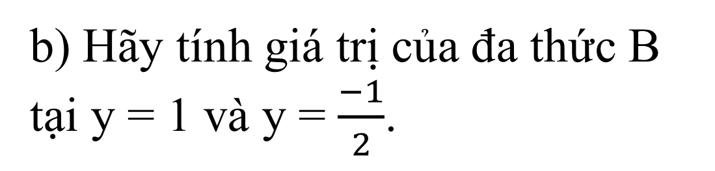
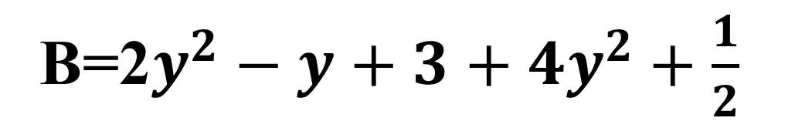
Cho đa thức 1 biến sau:
B=2$y^{2}−y+3+4y^{2}+\frac{1}{2}$
a)Đây là đa thức biến gì? Viết ký hiệu?
b) Hãy tính giá trị của đa thức B
tại y = 1 và y = $\frac{−1}{2}$.
c) Tìm bậc của đa thức một biến trên.

Slide 7

Bậc của đa thức
một biến được
xác định thế nào?
Bậc của đa thức một biến
(khác đa thức không, đã thu gọn)là số
mũ lớn nhất của biến trong đa thức đó.

Slide 8
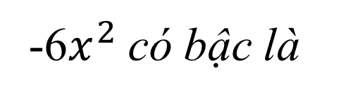
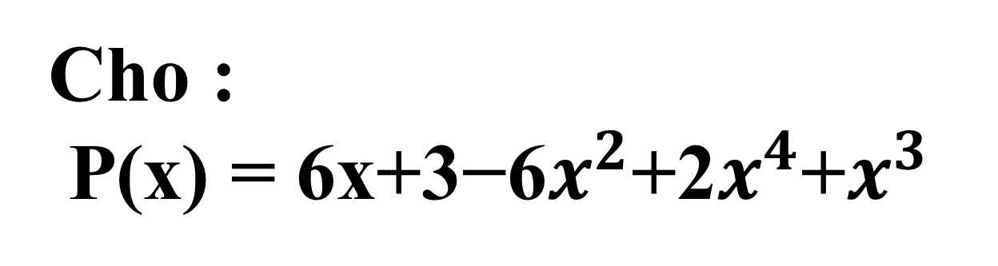
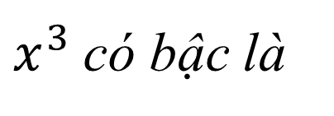
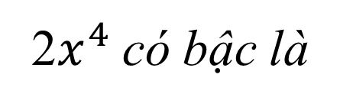
Cho :
P(x) = 6x+3−6$x^{2}$+2$x^{4}$+$x^{3}$
? Nêu bậc của từng hạng tử trong đa thức P(x)
6x có bậc là
1
3 có bậc là
0
-6$x^{2}$có bậc là
2
2$x^{4}$có bậc là
4
$x^{3}$có bậc là
3
? Hãy viết lại P(x) theo thứ tự bậc giảm dần của biến

Slide 9
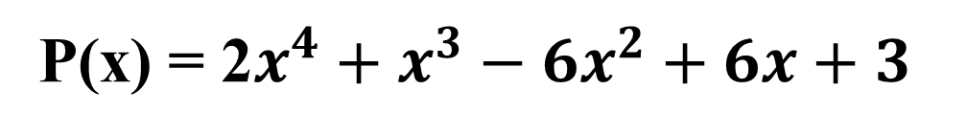
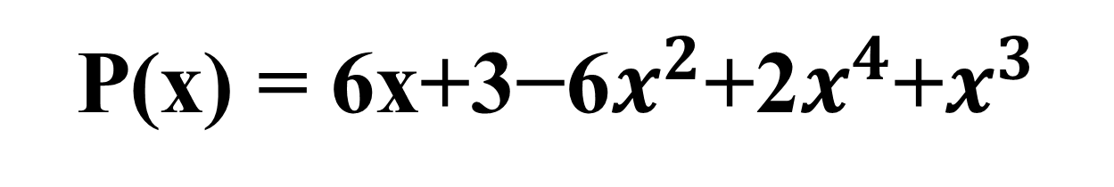
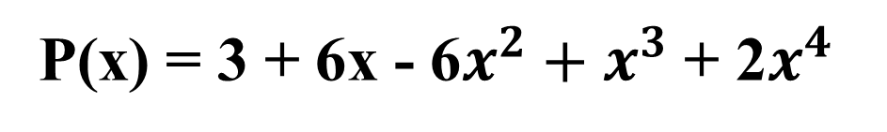
P(x) = 6x+3−6$x^{2}$+2$x^{4}$+$x^{3}$
Thứ tự bậc giảm dần của biến là:
P(x) = 2$x^{4}+x^{3}−6x^{2}+6x+3$
Thứ tự bậc tăng dần của biến là:
P(x) = 3 + 6x - 6$x^{2}+x^{3}$ + 2$x^{4}$

Slide 10

Có mấy cách
để sắp xếp một
đa thức một biến?

Slide 11
II.Sắp xếp một đa thức
1) Có hai cách sắp xếp:
+ Sắp xếp theo thứ tự tăng dần của biến
+ Sắp xếp theo thứ tự giảm dần của biến

Slide 12
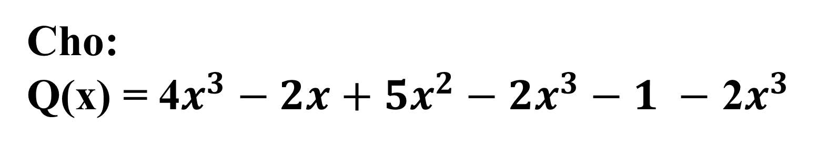
Cho:
Q(x) = 4$x^{3}−2x+5x^{2}−2x^{3}−1 −$ 2$x^{3}$
Hãy sắp xếp các hạng tử theo lũy thừa
Tăng dần của biến
Giảm dần của biến

Slide 13
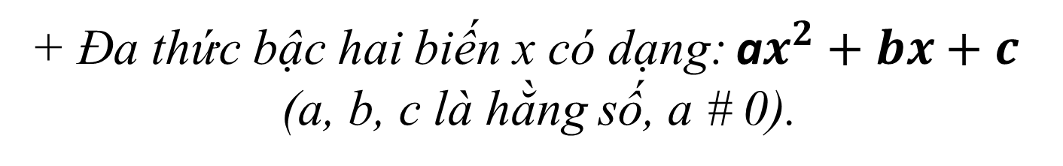
II.Sắp xếp một đa thức
1) Có hai cách sắp xếp:
+ Sắp xếp theo thứ tự tăng dần của biến
+ Sắp xếp theo thứ tự giảm dần của biến
2) Chú ý:
+ Khi sắp xếp trước tiên ta phải thu gọn
3) Nhận xét:
+ Đa thức bậc hai biến x có dạng: a$x^{2}+bx+c$
(a, b, c là hằng số, a # 0).

Slide 14
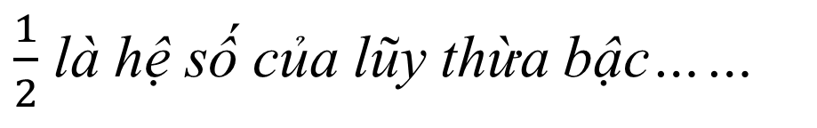
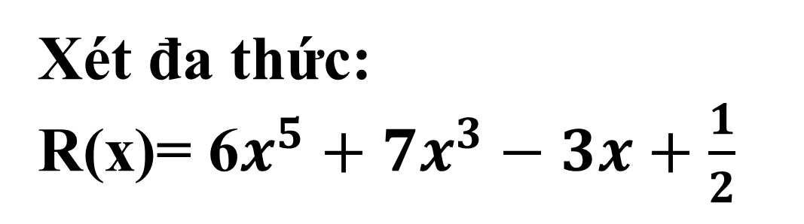
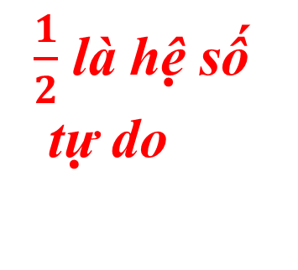
III. Hệ số
Xét đa thức:
R(x)= 6$x^{5}+7x^{3}−3x+\frac{1}{2}$
? Điền vào chỗ chấm:
6 là hệ số
cao nhất
6
…… là hệ số của lũy thừa bậc 5
7 là hệ số của lũy thừa bậc……
3
…… là hệ số của lũy thừa bậc 1
-3
$\frac{1}{2}$ là hệ số
tự do
$\frac{1}{2}$ là hệ số của lũy thừa bậc……
0
Bậc của đa thức R(x) là ......
5

Slide 15
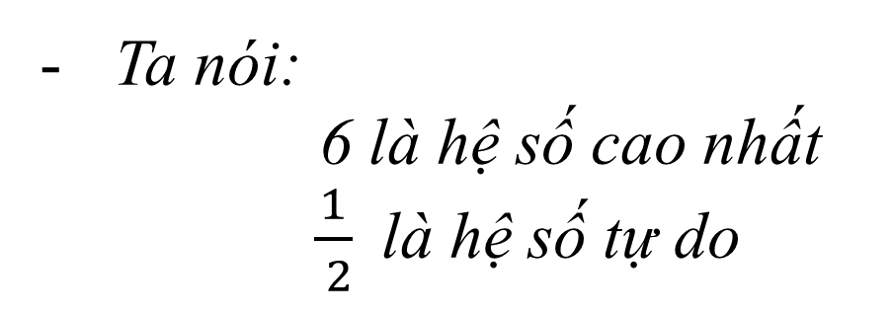
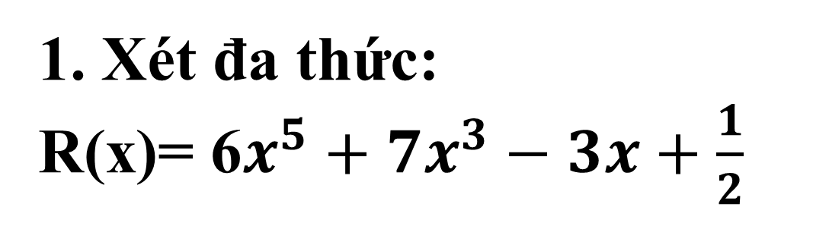
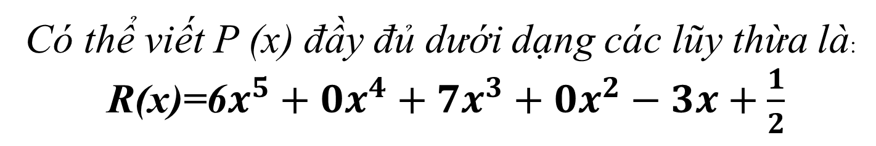
III. Hệ số
1. Xét đa thức:
R(x)= 6$x^{5}+7x^{3}−3x+\frac{1}{2}$
Ta nói:
6 là hệ số cao nhất
$\frac{1}{ 2}$ là hệ số tự do
2. Chú ý
Có thể viết P (x) đầy đủ dưới dạng các lũy thừa là:
R(x)=6$x^{5}+0x^{4}+7x^{3}+0x^{2}−3x+\frac{1}{2}$

Slide 16
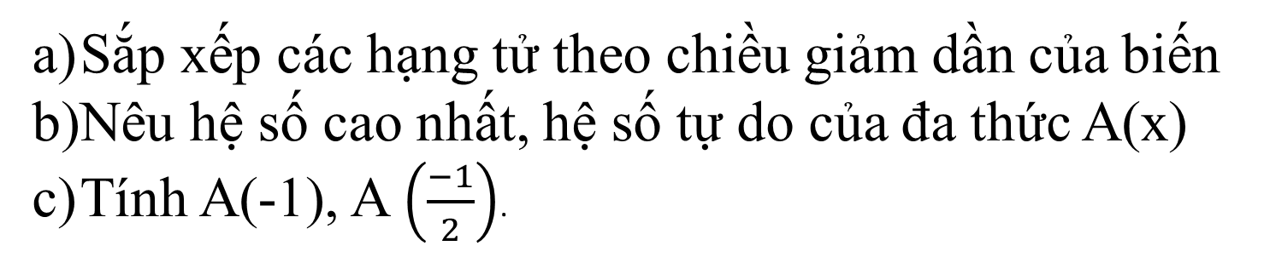
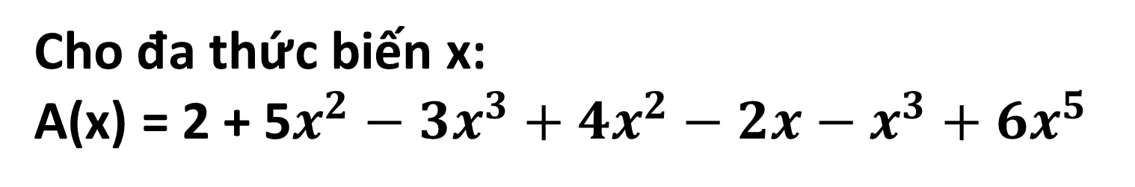
IV. Luyện tập
Cho đa thức biến x:
A(x) = 2 + 5$x^{2}−3x^{3}+4x^{2}−2x−x^{3}+6x^{5}$
Sắp xếp các hạng tử theo chiều giảm dần của biến
Nêu hệ số cao nhất, hệ số tự do của đa thức A(x)
Tính A(-1), A $\left(\frac{−1}{2}\right)$.

Slide 17


